Slide 1
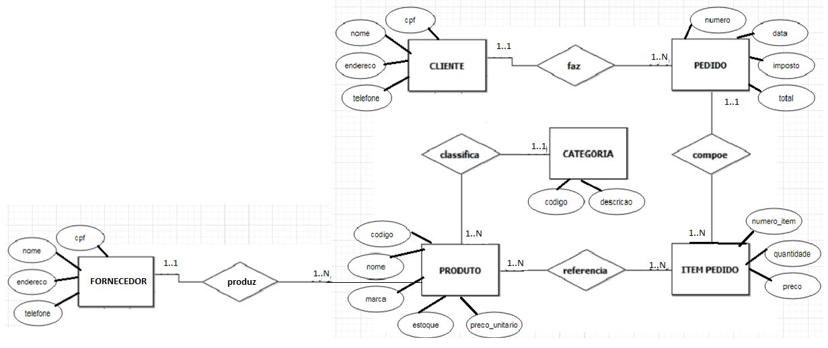
Atividade – Peso 5,00 1 – Converter o modelo conceitual abaixo, no modelo Relacional.

